Slide 1
第14章
精實作業
115/11/08
第14章 精實作業

Slide 2
本章重點目標
何謂精實作業系統及其目標、構成要素和優點。
從傳統生產模式轉換到精實系統的重要考量因素。
列舉轉換為精實系統時可能遇到的障礙。
敘述價值流程圖。
115/11/08
第14章 精實作業

Slide 3
14.1 導論
精實作業(lean operation)是一個彈性的系統，利用最少的資源以生產高品質的商品或服務。
精實系統是一個高度協調的生產系統，並在需求發生時才運送商品，有時又稱為及時生產(just-in-time, JIT)系統。
  在此系統中，商品的移動以及服務的執行皆是在其被需要之時。
此觀點起源於豐田汽車的奠基者：
  大野耐一與新鄉重夫。
115/11/08
第14章 精實作業

Slide 4
精實作業
著重於：
  消除浪費（無附加價值之作業）。
  藉由緊密協調所有活動以簡化生產作業之哲學與方法。
基本構成要素：
  需求導向
  著重於減少浪費
  擁有致力於卓越與持續改善的文化
115/11/08
第14章 精實作業

Slide 5
豐田模式
很多理論普遍認為精實作業是從日本豐田汽車的製造模式中所發展出來的。
有關精實作業的詞彙：
無駄(Muda)：代表浪費和無效率。可藉由以下策略極小化浪費和無效率。
看板(Kanban)：一個手動系統，根據對零組件或原物料的需求訊號來反應。
拉式系統(pull system)：根據需求補充原物料或零組件，在需求發生時才生產。
平準化(Heijunka)：工作的數量與樣式必須平均化。
改善(Kaizen)：持續不斷地改善系統。
自働化(Jidoka)：源頭的品質。
防呆(Poka-yoke)：在生產製程中設置預防措施，以減少犯錯的機率。
團隊概念：運用員工所組成的小團隊來進行製程改善。
115/11/08
第14章 精實作業

Slide 6
精實生產
JIT 的概念首先由亨利‧福特所採用。
豐田學習福特，並且完成一些福特未達成的事：一個可以處理變動的系統。
JIT╱精實生產的哲學：
  追求一個能以最少存貨水準、最少浪費、最少空間、最少執行作業的系統。
在精實系統中，品質已根深蒂固於產品與製程中。
【請參照本章圖14.1中的精實系統之目標與構成要素的概觀】
115/11/08
第14章 精實作業

Slide 7
14.2 支援目標
精實的最終目標為一個平衡系統，亦即讓系統中原物料與工作的流動能平穩與迅速。
為達成目標需仰賴下列支援目標：
  消除中斷。
  使系統彈性化。
  消除浪費，尤其是過量的存貨。
115/11/08
第14章 精實作業

Slide 8
浪費
在精實系統的哲學中，有七種浪費：
浪費種類 | 說明
1、存貨 | 在極小化數量的前提下，存貨是一種閒置資源，會占據系統空間並增加成本。
2、過量生產 | 過量生產造成製造資源的浪費。
3、等候時間 | 等候需要空間，並無附加價值。
4、不必要的搬運 | 不必要的搬運會增加處理的時間，以及增加在製品存貨。
5、加工浪費 | 產生不必要的生產步驟與廢品。
6、無效率的方法 | 會降低生產力、增加廢品，以及增加在製品存貨數量。
7、不良品 | 需要重工成本、顧客不滿意會造成銷售損失。
115/11/08
第14章 精實作業

Slide 9
消除浪費之改善哲學
改善的哲學是根據以下原則來消除浪費：
  視浪費為敵人，消除浪費是首要之務。
  改善需逐步且持續地進行，而非間歇性地進行大規模改善。
  每個人都必須參與。
  改善原則在於利用經濟的策略即可達成，不需花費昂貴的技術或顧問。
  改善的方法可以應用於各種地方。
  藉由目視系統達成：作業程序和製程等皆透明化，使得問題與浪費清晰易見。
  專注於創造價值之處。
  以流程為導向。
  主要的改善努力著重於新的想法和新的工作方式。
  組織學習的本質即為做中學。
115/11/08
第14章 精實作業

Slide 10
14.3 構成要素
精實系統設計與作業提供達成前述目的的基礎，其構成要素如下：
  產品設計。
  製程設計。
  人員╱組織要素。
  製造規劃與管制。
  速度和簡單化則是貫穿上述構成要素的兩條主軸。
115/11/08
第14章 精實作業

Slide 11
產品設計
對精實生產系統而言，四項重要的產品設計要素為：
  標準零組件。
  模組設計。
  具高品質與高能力的生產系統。
  同步工程。
  前兩項要素與速度和簡單化有關。
115/11/08
第14章 精實作業

Slide 12
製程設計
下列八個製程設計的觀念對精實生產系統很重要：
  小批量。
  縮短建置（整備）時間。
  製造單元。
  品質改善。
  生產彈性。
  平衡系統。
  少量庫存。
  防呆方法。
115/11/08
第14章 精實作業

Slide 13
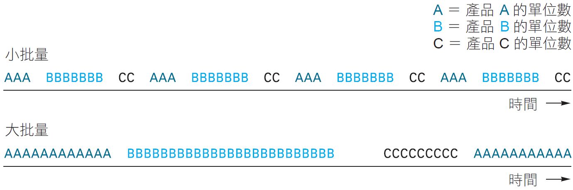
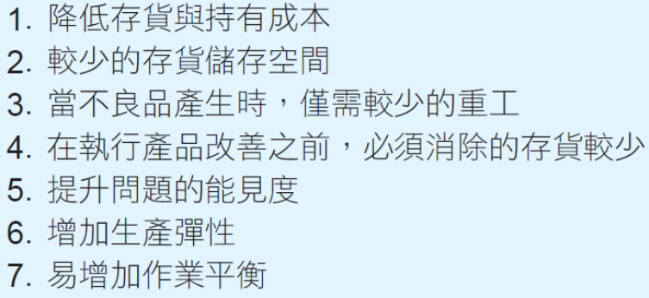
小批量
小批量與大批量的比較：
小批量的優點：
115/11/08
第14章 精實作業

Slide 14
縮短建置（整備）時間
新鄉重夫發展快速換模(single-minute exchange of die, SMED)系統，以降低轉換時間。
  該系統首先將轉換活動分類為內部或外部活動。
  內部轉換活動只能在機器停止後才能進行，需要花費較長的轉換時間。
  外部轉換活動則不需停機即可轉換，所以其對轉換時間不會造成影響。
  在分類轉換活動後，為了達到快速轉換，應盡可能地將內部活動轉換為外部活動，並持續提升內部活動的效率。
115/11/08
第14章 精實作業

Slide 15
製造單元
精實生產系統的一個特色就是多元的製造單元。
製造單元是高度專用且有效率的生產中心，好處在於：
  可降低轉換時間
  設備的高度利用率
  易於進行作業人員的交叉訓練
115/11/08
第14章 精實作業

Slide 16
品質改善
精實生產系統有時會透過自働化(autonomation)在生產中自動偵測不良品的發生。
  其包含兩個機制：
    偵測不良品的發生。
    停止生產，找出並且修正發生瑕疵的原因。
115/11/08
第14章 精實作業

Slide 17
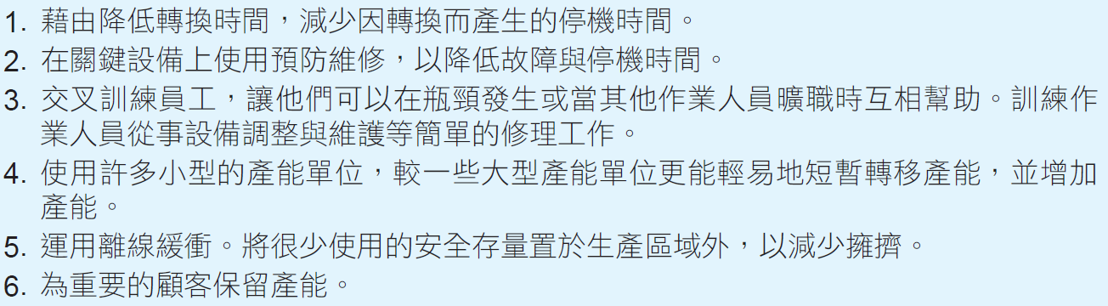
生產彈性
精實系統的目的在於平穩地生產不同產品，但生產系統內若有瓶頸，則將妨礙此目的的達成。
增加製程彈性之方針：
115/11/08
第14章 精實作業

Slide 18
平衡系統
生產線的平衡可讓工作快速於系統中流動，各個工作站的工作時間需等於週期時間。
節拍時間(takt time)是生產系統所需要的週期時間，用以配合需求率的生產速度，並經常是為了工作輪調而設定。
求得節拍時間的程序為：
  從總輪調時間中扣除非生產時間，以決定每次輪調的淨時間。
  如果每天超過一次輪調，將每次輪調的淨時間乘以輪調的次數，即為每天的淨時間。
  將淨時間除以需求，以計算節拍時間。
115/11/08
第14章 精實作業

Slide 19
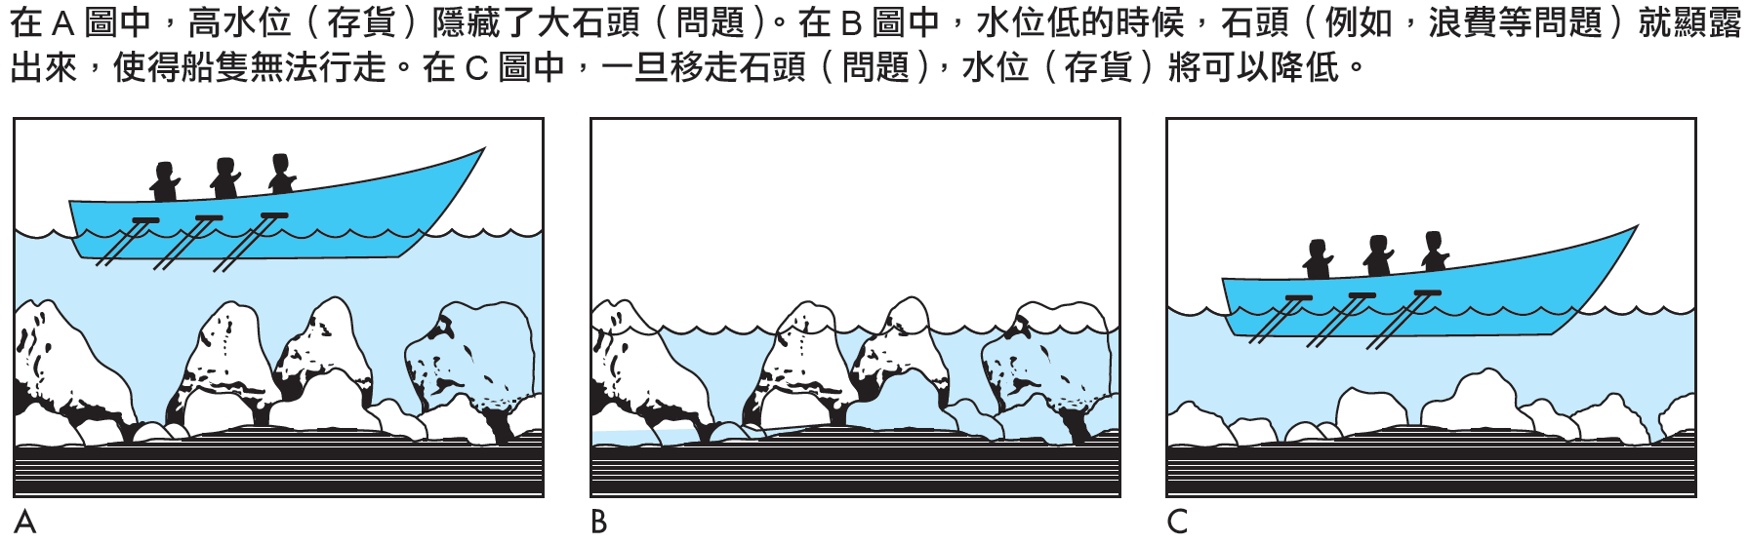
少量庫存
在精實生產系統的哲學中，存貨即是浪費。
精實生產為了要顯露問題，因此逐漸減少存貨。
低存貨的優點包括：
  低持有成本、低空間需求、較不依賴存貨緩衝、有瑕疵時較少重工，以及在改善時不太需要清空現有存貨。
115/11/08
第14章 精實作業

Slide 20
防呆方法
防呆是指在製程中設立防護措施，以降低或消除製程中可能出現的問題，日本人稱此為防呆裝置(poka-yoke)。
115/11/08
第14章 精實作業

Slide 21
人員╱組織要素
精實系統中有五種人員╱組織要素特別重要：
  員工視同資產。
  交叉訓練的員工。
  持續改善。
  成本會計。
  領導╱專案管理。
115/11/08
第14章 精實作業

Slide 22
製造規劃與管制
下列製造規劃與管制要素對精實系統特別重要：
  平準化負荷。
  拉式系統。
  目視系統。
  限制在製品。
  緊密的供應商關係。
  降低事務處理交易。
  預防維護與內部管理。
115/11/08
第14章 精實作業

Slide 23
平準化負荷
精實系統特別強調達到穩定，主要的生產排程是發展平準化的產能負荷，並以速率為基礎的生產排程，取代較熟悉的以數量為基礎的生產排程。
【請參照本章中的例題2—平準化負荷】
115/11/08
第14章 精實作業

Slide 24
拉式系統
推與拉是描述製程中兩種不同的移動工作系統。
  在推式系統(push system)中（傳統生產環境），
    當工作在工作站結束時，將之推到下一個工作站，或是在最後的作業之後，推到最終存貨。
  在拉式系統(pull system)中，
    工作移動的管制是在下一個作業，當每個工作站有需求時，則將前一站的產出拉出，而在最終作業的產出是被顧客需求或主要排程所拉出來的。
115/11/08
第14章 精實作業

Slide 25
目視系統
看板(kanban)是一種卡片或其他裝置，用來通知前一站的工作或物料需求。
兩種主要的看板類型：
  生產看板：需要生產的訊號。
  移動看板：需要移動的訊號。
115/11/08
第14章 精實作業

Slide 26
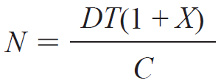
理想的看板使用量
看板的使用量是一個很重要的變數，下列公式可以計算看板的理想使用量：
其中
N ＝容器總數（每個容器有一張看板卡）
D ＝工作站的計畫使用率
T ＝補充零組件的平均等待時間＋一個容器的零組件的平均生產時間
X ＝管理者設定的政策變數，反映系統的無效率程度（愈接近 0，系統
愈有效率）
C ＝標準容器的容量（不應超過零組件每天使用量的 10%）
注意，D 和 T 必須使用相同的單位（例如，分鐘、天）。
115/11/08
第14章 精實作業

Slide 27
限制在製品
有兩種管制在製品的常見方法：
  看板
    著重於個別工作站。
    適用於穩定且可預測的環境。
  固定在製品(constant work-in-process, CONWIP)
    注重整體系統。
    適用於有變異性的環境。
    固定在製品是指當某個工作存在於系統中，一個新工作將被允許進入系統，這將導致在製程中工作的平準化。
115/11/08
第14章 精實作業

Slide 28
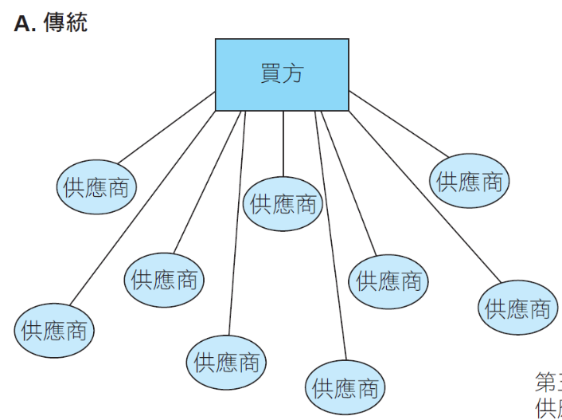
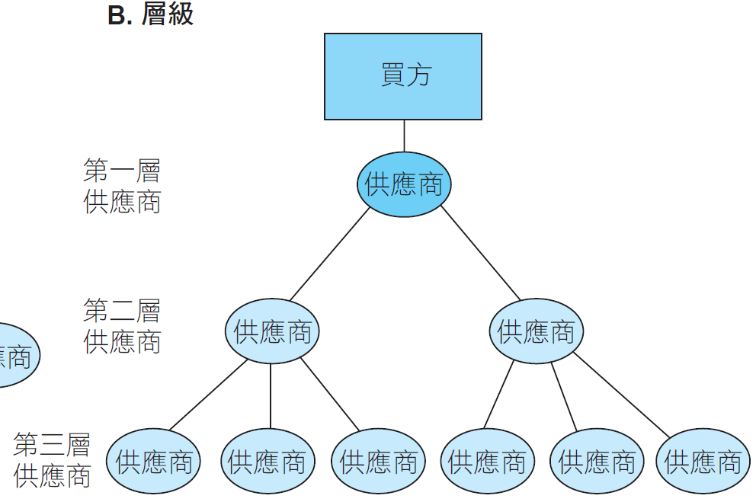
緊密的供應商關係
供應商層級
  傳統：
    如向外輻射的輪輻
    供應商各司其職，且建議改善的基礎（或動機）不大。
  精實生產：
    層級方式
    所有供應傷的利益來自於成功的產品，每個供應商都必須對自己進行的部分負完全責任。
115/11/08
第14章 精實作業

Slide 29
降低事務處理交易
傳統的製造系統有許多固定的事務，但這些事務往往沒有附加價值。
交易可以分類為：
  物流
  平衡
  品質
  變更事務
精實系統藉由減少事務的處理交易次數與頻率來降低成本。
115/11/08
第14章 精實作業

Slide 30
預防維護與內部管理
為了使故障降到最少，公司採用預防維護(preventive maintenance)計畫，其指將機器維持在良好的操作狀態，並在零件有故障跡象之前就更換。
內部管理(housekeeping)為保持工作場所的清潔，以及清理生產中不需要的物料。
115/11/08
第14章 精實作業

Slide 31
內部管理為 5S 中的一部分
5S 是五個可以使工作場所有效率的行為：
5S | 說明
整理(sort) | 決定哪些項目是完成工作所必須的，並且只留下這些項目。
整頓(straighten) | 整理工作環境，使需要的項目可快速容易地取得。
清掃(sweep) | 保持工作環境的整潔，而且設備皆定期進行維護。
標準化(standardize) | 所有的工作皆使用標準儀器和程序。
自律(self-discipline) | 確定員工都能了解一個整齊的工作環境是必要的。
115/11/08
第14章 精實作業

Slide 32
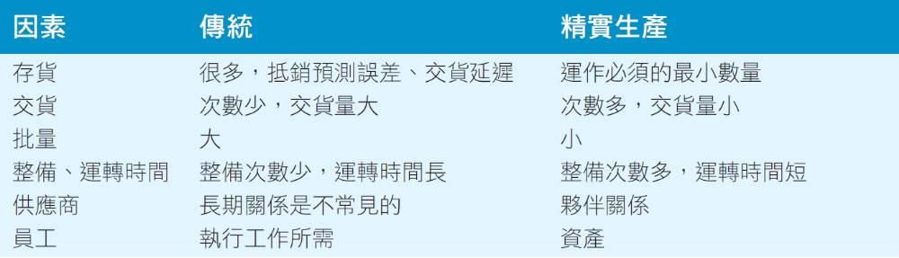
精實生產哲學與傳統生產哲學的比較
115/11/08
第14章 精實作業

Slide 33
價值流程圖
價值流程圖(value stream mapping)是一個可目視的工具，用來系統化地檢查物料之流程與資訊。
此技術源於豐田，被豐田稱為「物料與資訊流程圖」。
該系統化方法著重於浪費所引起與低品質及管理問題相關的因素。
價值流程圖提供了流程中所包含活動之概觀，其目的是為了幫助確認浪費與改善的機會。
115/11/08
第14章 精實作業

Slide 34
價值流程圖
完成價值流程圖，資料分析藉由詢問關鍵問題便可找出改善的機會，問題如下：
  流程的瓶頸在哪裡？
  失誤在哪裡發生？
  這些必須處理的流程中哪一個最具變異性？
  浪費在哪裡發生？
    存貨：過多的供應商與設備。
    過度處理：過多的文件及多餘的批准。
    等待時間：訂單等待處理、資訊需求等待回覆。
    不必要的運送：沒有效率的排程。
    流程浪費：使用比任務完成所需還要更多的資源。
    無效率的作業方法：粗糙的佈置設計、不必要的步驟、訓練上的不足。
    失誤：資料輸入錯誤、檔案遺失、溝通不良。
115/11/08
第14章 精實作業

Slide 35
14.4 轉換成精實系統
增加成功轉換機率之要素：
  獲得高階管理者的支持，並確保他們了解所需要的資源。
  仔細地對生產作業進行研究，以決定哪些部分需要特別努力。
  獲得員工的支持和合作，並準備員工訓練計畫。
  轉換之初，由先降低設置時間開始。
  從製程最末端開始往前，慢慢地轉換作業。
  轉換供應商的系統成為 JIT，並與其緊密合作。
  要有克服轉換障礙的準備。
115/11/08
第14章 精實作業

Slide 36
轉換的障礙
轉換的障礙包括：
  管理者不願意承諾。
  員工和管理者沒有合作精神。
  改變一個組織的文化相當困難。
  供應商可能會基於以下的理由反對：
    買方或許不願意承諾必要的資源來幫助供應商適應精實系統。
    對於買方來說，長期契約履行不易。
    批量小、交貨頻繁也許會很困難，尤其是供應商擁有許多其他仍使用傳統系統的買方。
    品質管制的負擔轉由供應商負責。
    買方持續精實生產的改善，將產生頻繁的工程變更。
115/11/08
第14章 精實作業

Slide 37
14.5 精實服務業
精實服務強調：
  速度
  一致性、高品質、標準工作方法、彈性員工，以及緊密的供應商關係
服務業可從精實方法獲得的優點：
  避免中斷
  使系統有彈性
  減少整備時間和處理時間
  減少浪費
  使在製品最小化
  簡化流程
  【請參照本章表14.4中的精實系統的概觀】
115/11/08
第14章 精實作業

Slide 38
第14章
精實作業– 完
Thank You !
敬請接續
第15章
排程
115/11/08
第14章 精實作業

